Slide 1

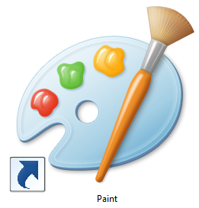

Дії з об’єктами.
Послідовність дій, повторення дій

Slide 2

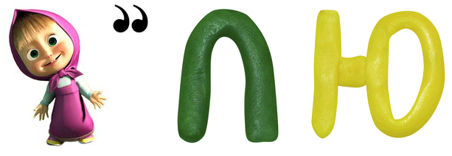
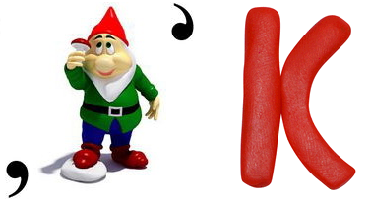

Розгадайте ребус
Малюнок

Slide 3

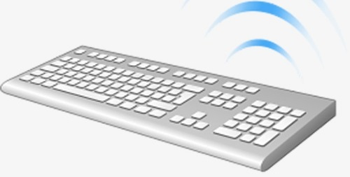
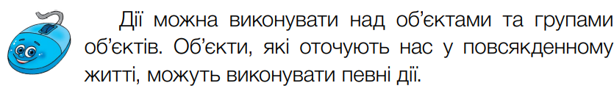
Поміркуй
Дії можна виконувати над об’єктами та групами об’єктів. Об’єкти, які оточують нас у повсякденному житті, можуть виконувати певні дії.

Slide 4
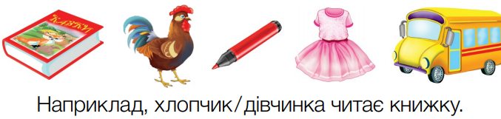
Поміркуй
Склади речення, використовуючи назву об’єкта і дії, які він може робити або які можна виконувати за його допомогою.

Slide 5
Поміркуй
Установіть відповідність між об’єктами та їх діями
Автомобіль
росте
Літак
плаває
Ялинка
їде
Корабель
літає
Комп’ютер
обчислює

Slide 6
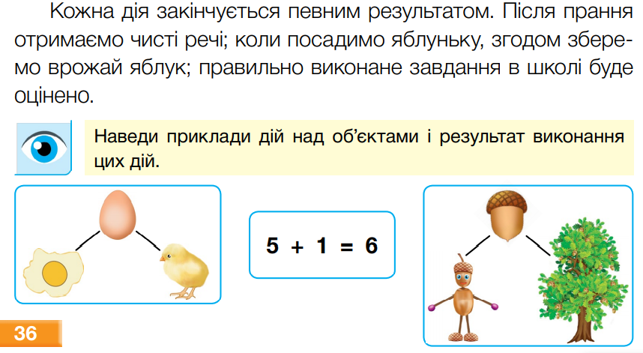
Поміркуй
Кожна дія закінчується певним результатом. Після прання отримуємо чисті речі, коли посадимо яблуню згодом зберемо врожай яблук.

Slide 7
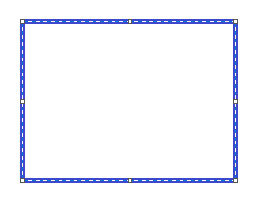
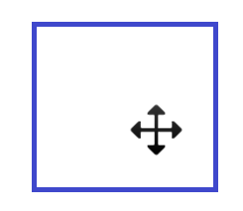

Графічні об'єкти
Із графічними об'єктами також можна виконати дії:
Створити
Перемістити
Залити

Slide 8
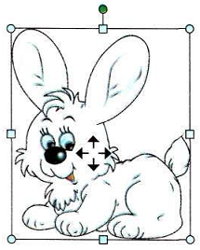

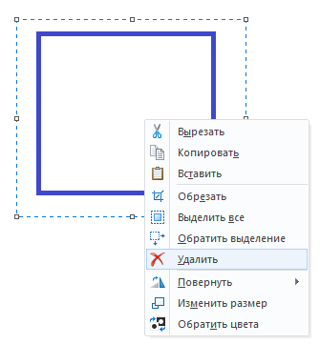
Графічні об'єкти
Із графічними об'єктами також можна виконати дії:
Змінити розмір
Зберегти
Видалити

Slide 9
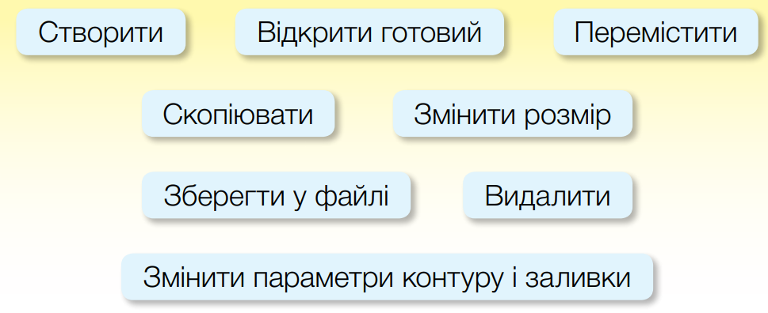
Графічні об'єкти
Із графічними об’єктами також можна виконати дії:

Slide 10
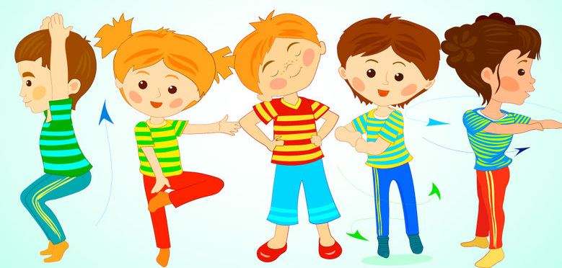
Фізкультхвилинка

Slide 11
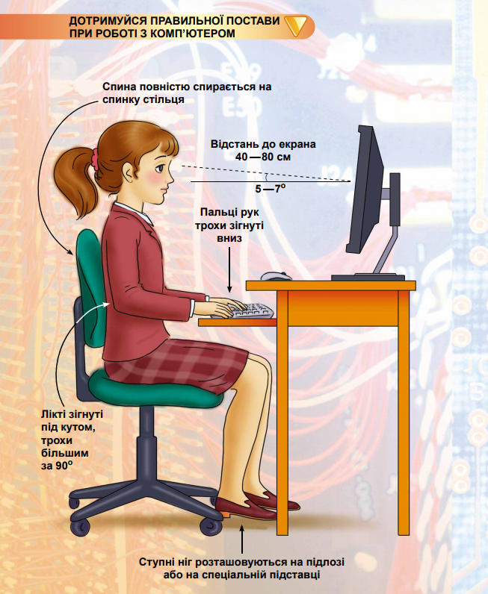





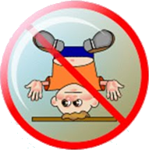
Працюємо за комп’ютером
Пригадайте правила безпечної роботи з комп'ютером

Slide 12
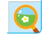
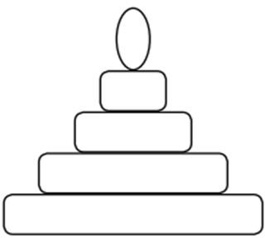
Завдання
У середовищі графічного редактора створи інформаційну модель дитячої піраміди.
1. Завантаж графічний редактор.
2. За допомогою інструмента скруглений прямокутник намалюй 4–5 «кілець» піраміди.
3. Намалюй верхівку за допомогою інструмента Овал.
4. Виділи та перемісти частини піраміди, починаючи
з найбільшого «кільця».
5. Розфарбуй піраміду. Колір частин вибери самостійно.
За бажання доповни малюнок.
6. Назви малюнок і збережи його.

Slide 13
Повторюємо:
Що таке об’єкт?
Які дії можна виконувати з об'єктами?
Як створити з різних об’єктів різні фігури?

Slide 14

Дякую за увагу!
Гарної роботи вам!

